Slide 1


简单
VISION PLAN
专注
键盘外观检测视觉方案（2D）
共创
共赢

Slide 2

01
项目描述
02
项目验证
目录
03
配置清单
04
逻辑流程
CONTENTS
05
评估结果&注意事项
06
售后服务

Slide 3

01
项目描述
●产品名称：键盘
●检测内容：文字印刷不良
●产品材质：塑料
●产品颜色：黑色
●检测区域(mm × mm)：450.0 * 200.0
●最大工作距离(mm)：500
●最小工作距离(mm)：200
●来料方式：人工
●最小缺陷分辨要求(mm)：0.1
●检测节拍(pcs/min)：2
●检测时产品运动速度(m/s)：0
●工作距离(mm)：384
方案布局图

Slide 4

02
项目验证
参数名称 | 参数值
面阵相机型号 | MV-CU200-20GM
面阵相机类型 | 面阵相机
相机接口类型 | GigE
相机像素 | 5120 * 3840
镜头型号 | CQ1628-16M
镜头品牌 | ordovision
镜头焦距 | 16mm
镜头接口 | C
A(工作距离) = 384mm, B(视野宽度) = 110mm, C(视野长度) = 165mm
视野图

Slide 5

02
项目验证
检测流程

Slide 6
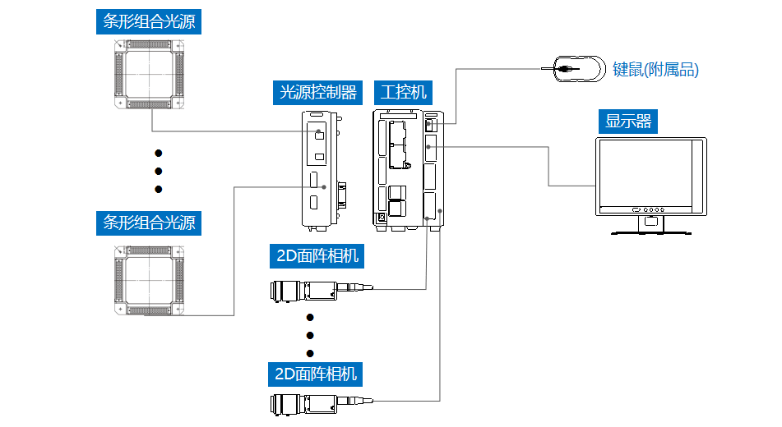
03
配置清单
系
统
构
成

Slide 7

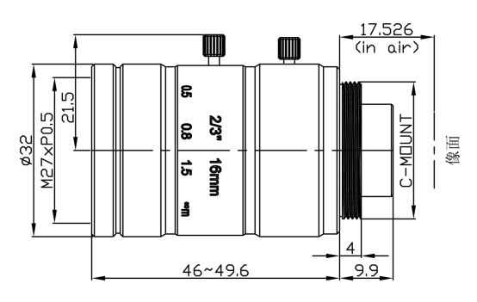
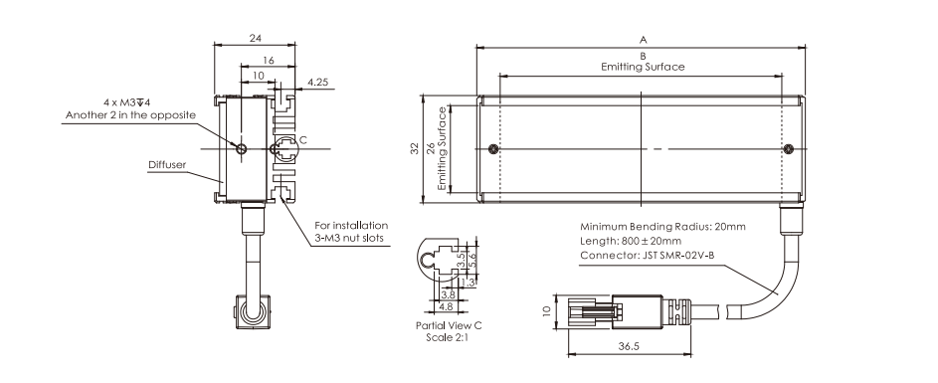
03
配置清单
相机尺寸图
光源尺寸图
镜头尺寸图

Slide 8
03
配置清单
序号 | 名称 | 型号 | 单位 | 数量 | 厂家
1 | 面阵相机 | MV-CU200-20GM | 台 | 6 | hikvision
2 | 镜头 | CQ1628-16M | 个 | 6 | ordovision
3 | 光源 | OPT-LIT51832 | 个 | 4 | OPT
4 | 工控机 | - | 台 | 1 | -
5 | 显示器 | - | 台 | 1 | -
6 | 软件 | MechMind-DLK | 套 | 1 | MechMind

Slide 9
04
逻辑流程
逻辑流程
├── 图像采集
│ ├── 使用高分辨率工业相机（推荐1200万像素以上）采集键盘表面图像
│ ├── 设置ROI区域（450×200mm范围）覆盖文字印刷区域
│ └── 采用环形光源确保黑色塑料表面文字反差清晰
├── 预处理
│ ├── 调整图像对比度增强文字与背景的差异
│ ├── 应用ROI工具裁剪非检测区域
│ └── 启用图像校正功能消除倾斜（针对文本检测模块）
├── 文字印刷不良检测
│ ├── 文本检测模块
│ │ ├── 标注所有文字区域（使用矩形/多边形工具）
│ │ ├── 训练模型识别文字位置（支持多行文本检测）
│ │ └── 设置置信度阈值过滤误检区域
│ └── 文本识别模块
│ ├── 基于检测结果框标注标准字符集
│ ├── 训练OCR模型识别具体文字内容
│ └── 配置文本判定规则（字符匹配度/位置偏移容差）
├── 结果处理
│ ├── 输出NG判定结果（缺失字符/错误字符/模糊字符）
│ ├── 生成检测报告（包含缺陷位置坐标和类型）
│ └── 设置OK/NG分类阈值（基于字符识别准确率）
└── 统计处理
├── 记录每日检测数据（良品率/缺陷类型分布）
└── 生成趋势分析图表辅助工艺改进

Slide 10
05
评估结果&注意事项
05 评估结果 & 注意事项
现场环境
相机安装
物料一致性
风险点：黑色塑料表面反光易受环境光干扰
解决方案：采用环形光源+遮光罩稳定照明
风险点：多相机协同易出现视角偏差
解决方案：使用标定板统一坐标系并校准
风险点：人工上料导致产品摆放角度偏移
解决方案：增加定位夹具固定检测区域朝向

Slide 11

06
售后服务
该设备上线后使用初期，我们会派专人进行全程跟踪；
处理解决可能发生的设备异常；
对现场人员进行培训指导；
设备调试完成后：售后服务一年；
若客户提出设备升级需求，我们会及时为您提供升级新方案。

Slide 12





机器视觉方案提供商
0535-2162897
www.ytzrtx.com
image@ytzrtx.com
山东省烟台市经济技术开发区泰山路86号内1号

